Slide 1
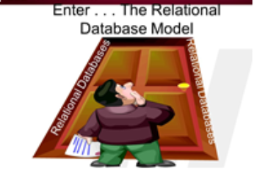
CSCB405 Бази от данни и СУБД
Модул 3: Релационен модел – част 1
Юлиана Пенева
Департамент “Информатика”
july_peneva@abv.bg

Slide 2
Съдържание
  Основни понятия на релационния модел.
  Релационни ограничения.
  Релационни операции.
  Трябва да са усвоени:
  Модул 1: Организиране на данни и информация. Файлове и бази от данни.
  Модул 2: Моделиране на данните. Архитектура на СУБД.

Slide 3
Основни понятия на релационния модел
Създаден от Код (IBM Research )1970 г.- публикуван в статията:
"A Relational Model for Large Shared Data Banks," в списание Communications of the ACM.
Статията поражда революция при управлението на базите от данни. Код печели ACM Turing Award.
Основна идея:
  релация (таблица) - главна структура за моделиране на данните;
  релация - математическо понятие, което използува теорията на множествата и предикатна логика от първи ред;
  базата от данни се представя като множество от релации.

Slide 4
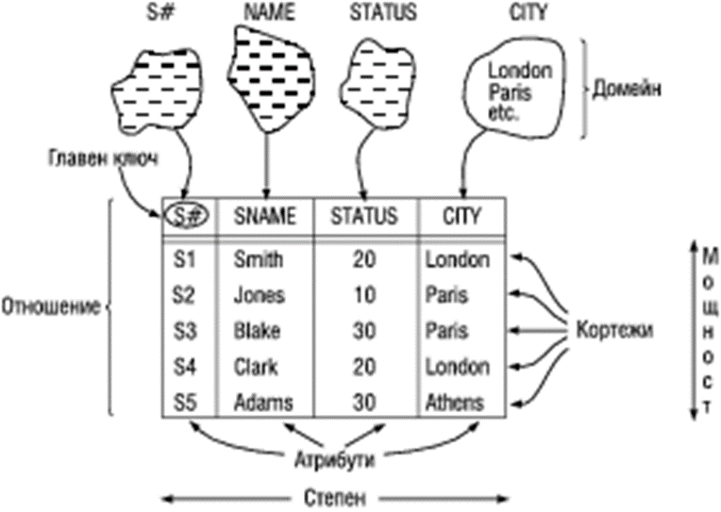
Основни понятия на релационния модел
Неформално отношението прилича на таблица със стойности.
Отношението съдържа множество от редове.
Във всеки ред елементите от данни представят факти за обект или връзка. Във формалния модел редовете се наричат кортежи.
Всяка колона е именувана с име, отговарящо на значението на полето с данни. Във формалния модел имената на колоните се наричат атрибути.
Всеки ред еднозначно се идентифицира от стойността на определена колона или няколко колони – ключ на отношението.

Slide 5
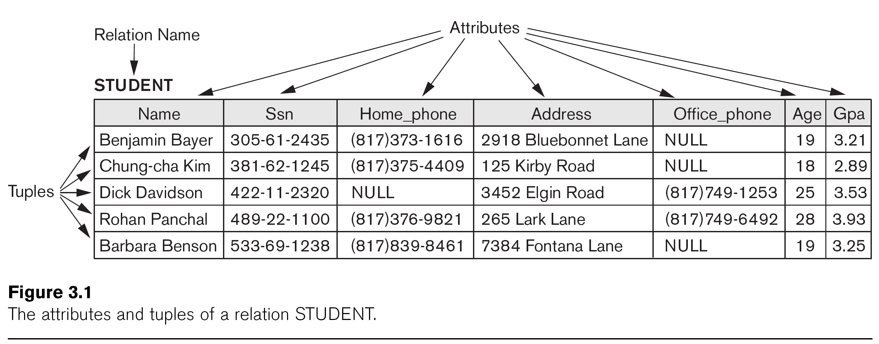
Основни понятия на релационния модел
Пример

Slide 6

Основни понятия на релационния модел
Неформална терминология | Релационна терминология
Таблица или файл Ред или запис Име или колона на запис | Релация или отношение Кортеж Атрибут

Slide 7
Основни понятия на релационния модел
Формални дефиниции
Def.1: Домейн се нарича произволно множество от неделими (атомарни, неразложими) стойности.
домейнът се дефинира логически;
Примери:
  Имена: {Иван Петров, Ана Попова,....}
  Факултети: {Информатика, Математика,.Право, Икономика, ......}
  Оценка: {2,3,4,5,6}
  Телефон: {множество от валидни БГ телефонни номера}.
домейнът има тип на данните или формат на данните.
Например: датата може да има различен формат:yyyy-mm-dd или dd, mm,yyyy
Def.2: Крайно множество от имена на атрибути
се нарича релационна схема .
Всеки атрибут приема стойности от определен домейн.
  СТУДЕНТ (Фак.№, Име, Адрес, Специалност)
  СЛУЖИТЕЛ (ЕГН, ИМЕ, ОТДЕЛ, ЗАПЛАТА, ДЛЪЖНОСТ)

Slide 8
Основни понятия на релационния модел
Всяка релационна схема описва отношение r.
Def.3: Броят на атрибутите n се нарича степен на отношението r.
Нека са n домейна и е релационна схема.
Def.4: Отношение r се нарича произволно подмножество на декартовото произведение на домейните .
Def.5 Кортеж t се нарича наредена n-торка от стойности
, където v_{i} ∈ D_{i} , i = 1,2,…..,n.

Slide 9
Основни понятия на релационния модел
Формални дефиниции – пример
Нека R(A₁, A₂) е релационна схема като dom(A₁) = {0,1}
  и dom(A₂) = {a,b,c}.
Тогава декартовото произведение dom(A₁) X dom(A₂) съдържа всички възможни комбинации:
  {<0,a> , <0,b> , <0,c>, <1,a>, <1,b>, <1,c> }
Отношението r(R) ⊂ dom(A₁) x dom(A₂).
Например: r(R) може да съдържа {<0,a> , <0,b> , <1,c> }
  Това е едно възможно състояние на отношението r с релационна схема R(A₁, A₂), което съдържа три кортежа:
  <0,a> , <0,b> , <1,c> .

Slide 10
Основни понятия на релационния модел
Def.6 Броят m на кортежите се нарича мощност на отношението r.
Да обобщим:
отношението е множество от кортежи;
всяка стойност принадлежи на определен домен.
Пример: стойностите null.
STUDENT

Slide 11
Основни понятия на релационния модел
Свойства на отношението
Кортежите в отношението не са наредени – може да се даде друга дефиниция, в която не се използва декартово произведение.
Стойностите в рамките на даден кортеж не са наредени.
Схемите: СТУДЕНТ (Фак.№, Име, Адрес, Специалност)
СТУДЕНТ (Име, Фак.№, Специалност, Адрес)
по дефиниция са различни;
на логическо ниво са идентични – съдържат едни и същи данни.

Slide 12
Основни понятия на релационния модел
Стойностите в кортежите са атомарни – не съществуват:
  сложни атрибути (масиви.....);
  многостойностни атрибути.
Всяко отношение носи уникално име.
Всеки атрибут носи уникално име в рамките на дадено отношение.
Стойностите на даден атрибут принадлежат на един и същ домейн.
Отношението не съдържа идентични кортежи.

Slide 13
Основни понятия на релационния модел
При релационния модел основна и единствена структура за представяне на данните в базата е отношението.
Def.7 Множеството от релационни схеми
и множеството от ограничения за цялостност се наричат схема
на релационна база от данни.
Def.8 Множеството от отношения
се нарича състояние на релационната база от данни със схема S.

Slide 14
Релационни ограничения
Ограниченията са условия, които са в сила каквито и данни да съдържа отношението (валидни са за всяко състояние).
Ограниченията са условия, които произлизат от семантиката (значението) на предметната област.
На релационния модел са присъщи (вградени в него) няколко основни типа ограничения:
    ограничения върху ключа (key constraints);
    ограничения за цялостност на обекта (entity integrity constraints);
    ограничения за цялостност на връзките (referential integrity constraints);
    ограничения върху домейните (domain constraint);
    ограничения за идентитет на кортежите (tuple uniqueness constraint) .

Slide 15
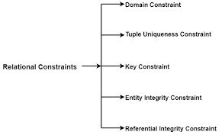
Релационни ограничения

Slide 16
Релационни ограничения
Ограничения върху домейните – стойностите им са неделими.
Ограничения върху ключа - не се допуска съществуването на два абсолютно идентични кортежа.
Def.9 Суперключ SK на релационната схема
се нарича произволно подмножество
на множеството от атрибути , такова че за всяка двойка различни кортежи от отношението r, стойностите на атрибутите от множеството са различни, т.е. .
Суперключът има излишество по отношение на изграждащите го атрибути.

Slide 17
Релационни ограничения
Def.10 Минималният суперключ на релационната схема
се нарича ключ (key).
Видове ключове:
    кандидат – ключ;
    главен ключ;
    прост ключ;
    съставен ключ.
Ограничения върху Null стойностите – Not Null.
Ограничения за цялостност на обекта – ключът не може да приeма стойности Null.

Slide 18
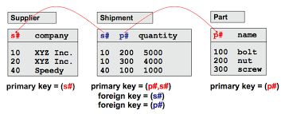
Релационни ограничения
Ограничения за цялостност на връзките
  задават между две отношения;
  използуват се за поддържането на непротиворечиви данни между кортежите им;
  свързани са с понятието чужд ключ.
Неформално: чуждият ключ в една таблица е главен ключ на друга!

Slide 19
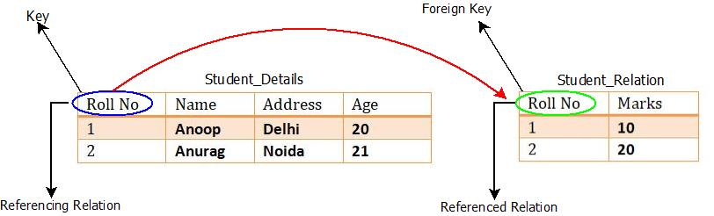
Релационни ограничения
Ограничения за цялостност на връзките
Неформално: чуждият ключ в една таблица е главен ключ на друга!

Slide 20
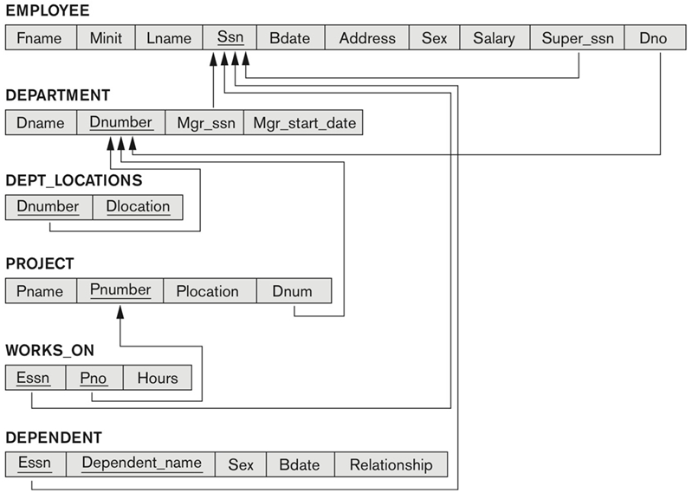
Релационни ограничения
Пример: база от данни “Предприятие”

Slide 21
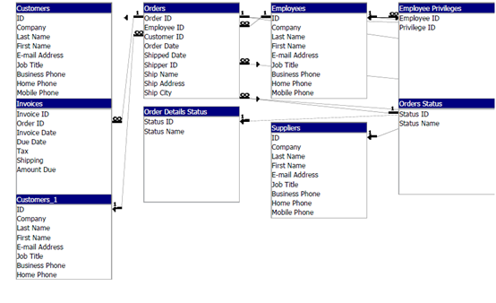

Релационни ограничения
Пример: Част от схемата на база от данни Northwind Traders – Access 2016

Slide 22
Релационни операции
Операции за обновяване на базата.
Операции за извличане на данни.
  релационна алгебра;
  релационно смятане.
Трудни за използване.
Затова се разработват:
Езици, ориентирани към трансформация - SQL.
Графични езици – QBE.
Релационната алгебра определя възможните операции над базата.

Slide 23
Релационни операции
Операции за обновяване на базата
  въвеждане на кортеж;
  изтриване на кортеж;
  актуализиране на кортеж.
Ограниченията за цялостност (интегритет) не бива да се нарушават.
Може да се наложи групирането на няколко операции за обновяване за да се запази интегритета на базата.
При нарушаване на ограниченията за цялостност СУБД предприема някое от следните действия:
  прекратява операцията, която нарушава ограниченията за цялостност;
  изпълнява операцията, но предупреждава потребителя за нарушаването на интегритета;
  изпълнява специална потребителска програма за корекция на грешката;
  изпълнява допълнителни актуализации, за да бъде зададената операция изпълнена коректно.

Slide 24
Релационни операции
  Въвеждане на кортеж
  INSERT може да наруши всеки вид ограничение:
  ограничения върху ключа (key constraints) – ако стойността на ключа в новия кортеж вече съществува в друг кортеж, т.е. има повторение в стойността на ключа;
  ограничения за цялостност на обекта (entity integrity constraints) – ако стойността на ключа не е въведена, т.е. е null;
  ограничения за цялостност на връзките (referential integrity constraints) - ако на стойността на чуждия ключ не отговаря стойност на главния ключ;
  ограничения върху домейните – при несъвпадение на въведените стойности със съответния им домейн.

Slide 25
Релационни операции
  Изтриване на кортеж
  DELETE може да наруши само:
  ограничения за цялостност на връзките (referential integrity constraints) - ако към стойността на главния ключ на изтрития кортеж има препратка от други кортежи в базата;
  средства за защита: действия RESTRICT, CASCADE, SET NULL – вж. SQL
    RESTRICT: отменя изтриването;
    CASCADE: разпространява стойността на новия главен ключ в съответните чужди ключове;
    SET NULL: записва стойност NULL в съответните чужди ключове.
    Указва се една от горните опции при проектирането на базата.

Slide 26
Релационни операции
  Актуализиране на кортеж
  UPDATE може да наруши:
  ограничения върху домейните и ограничения върху Null стойностите на актуализирания атрибут;
  произволно друго ограничение в зависимост от това кой атрибут се обновява (дали е ключ или не)!

Slide 27
Релационни операции
  Потребителски представи - Views
В базата от данни се пазят два вида отношения:
  базови (base relation) – кортежите им физически се съхраняват в базата;
  потребителски представи – виртуални отношения, съдържат резултати от операции върху базови отношения, не се пазят в базата.
Съдържанието на потребителската представа се определя като заявка към базата и е динамично, т.е. промени в участвуващите базови отношения се разнасят веднага в него.
Предназначение:
  ограничава достъпа до базата на определени потребители;
  осигурява по едно и също време персонализиран достъп на отделните потребители до базата;
  опростява сложни операции върху базовите отношения.

Slide 28
Релационни операции
Обновяване на потребителски представи
  всички обновявания на базово отношение незабавно се отразяват във всички представи където това отношение участва;
  ако потребителската представа се обнови, промените се отразяват в базовите отношения.
Ограничения при обновяването на потребителски представи:
  обновяванията са разрешени само ако в заявката участва едно базово отношение и се използва негов кандидат ключ;
  забранено е обновяването на няколко базови отношения едновременно;
  забранено е използването на агрегатни и групиращи функции.

